Slide 1



Gestion de projet

Slide 2
INTRODUCTION
La gestion de projet est une composante essentielle lors des phases de conception, de développement, ou de production.
En effet, elle a pour principale vocation de réunir et d’organiser les moyens humains et matériels nécessaires pour l’atteinte des objectifs fixés.
En somme, différentes méthodes ont été définies et développées :
Méthodes traditionnelles :
Méthodes appelées en cascade car chacune des étapes se doit d’être validée avant de passer à la suivante
Méthodes agiles :
Placent les besoins des clients au centre des priorités du projet
Offrent une plus grande flexibilité et une meilleure visibilité dans la gestion de projet
Projet découpé en mini-projets, chacun nécessitant la validation du client pour passer au suivant
Méthodes adaptatives :
S’adaptent aux changements de situation d’un projet
Méthode du chemin critique :
Permet de déterminer la durée totale du projet
Le chemin critique correspond aux tâches qui doivent être accomplies pour que le projet soit terminé à la date voulue
Combinaison du diagramme de gantt et de la méthode PERT pour hiérarchiser et schématiser les tâches
Pour répondre au mieux aux problématiques rencontrées des différentes méthodes de gestion de projet , et ainsi aider au mieux les organisations, des outils de qualités ont été développer pour répondre aux besoins des utilisateurs. C’est ce que nous allons voir dans la diapo suivante.

Slide 3
LISTING DES OUTILS
DESIGNATION | RESUME | METHODES LIEES | AVANTAGES | INCONVENIENTS
MS Project | Permet de suivre efficacement vos projets en simplifiant la gestion des projets, des ressources, et des portefeuilles | Méthodes traditionnelles Méthodes agiles Méthodes adaptatives Méthode du chemin critique | Très complets Documentation explicite Collaboratif Connecté | Interface complexe Prise en main longue Documentation colossale Non gratuit
Stopilo | Permet de planifier toutes ces ressources | Méthodes traditionnelles Méthodes agiles Méthodes adaptatives Méthode du chemin critique | Collaboratif Connecté Multi-ressources Facile d’utilisation | Gratuit pour seulement 3 ressources Mensualité onéreuse si les ressources sont nombreuses
Trello | Outil de gestion de projet en ligne permettant de gérer son projet sous forme de tableau basés sur le principe kanban | Méthodes traditionnelles Méthodes agiles Méthodes adaptatives Méthode du chemin critique | Collaboratif Connecté Gratuit Facile d’utilisation | Pas de gestion de ressources Pas de suivi de temps
RescueTime | Outil permettant de gérer sa productivité | Méthodes traditionnelles Méthodes agiles Méthodes adaptatives Méthode du chemin critique | Simple d’utilisation Connecté Facile d’utilisation | - Version complète avec abonnement
Slack | Outil puissant permettant de communiquer entre les membres d’une même équipe, ou d’une communauté | Méthodes traditionnelles Méthodes agiles Méthodes adaptatives Méthode du chemin critique | Collaboratif Connecté Gratuit Facile d’utilisation

Slide 4
Hiérarchisation du projet ELOCE
Le projet Eloce sera managé selon la méthode agile, et l’outil de gestion de projet utilisé sera Trello.
Au niveau de l’organisation, le projet sera découpé en carte, et segmenter dans différentes sections (ccp,user stories, to do, doing, pull request, done).
CCP :
- Permet d’associer à chaque carte son ccp correspondant
User stories :
Descriptions des parcours utilisateurs
Définition des fonctionnalités à implémenter
Des fonctionnalités seront définies et classées dans la catégorie MVP, et d’autres en tant que features en plus
To do :
Regroupe les tâches définies et liées aux parcours d’utilisateurs
Doing :
Les tâches en cours de développement seront déplacées dans la section Doing
Pull request :
- Une fois les tâches terminés, elles devront faire l’objet de test de validation avant d’être pushées sur la branche master
Done :
Lorsque les tâches seront terminées, elles seront déplacées dans la section Done

Slide 5
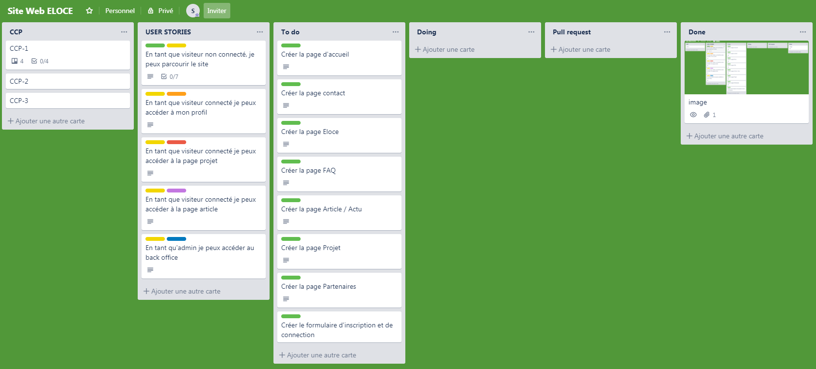
Hiérarchisation du projet ELOCE
Découpage du projet par section

Slide 6
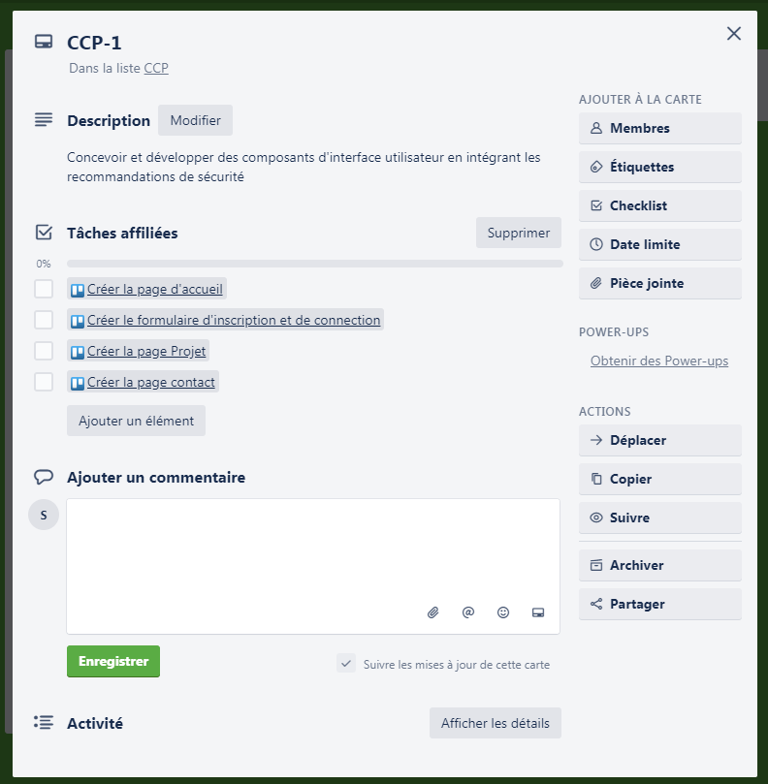
Hiérarchisation du projet ELOCE
CCP
Description du ccp
Tâches affiliées au ccp

Slide 7
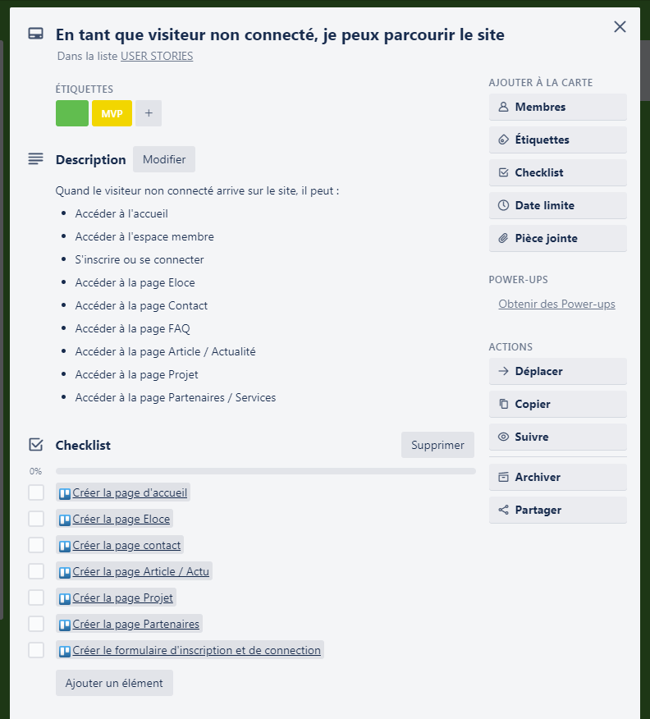
Hiérarchisation du projet ELOCE
USER STORIES
Signifie : MINIMUM VIABLE PRODUCT
Signifie : Code couleur affilié à la user story
Description de la story
Cartes à valider pour terminer la story

Slide 8
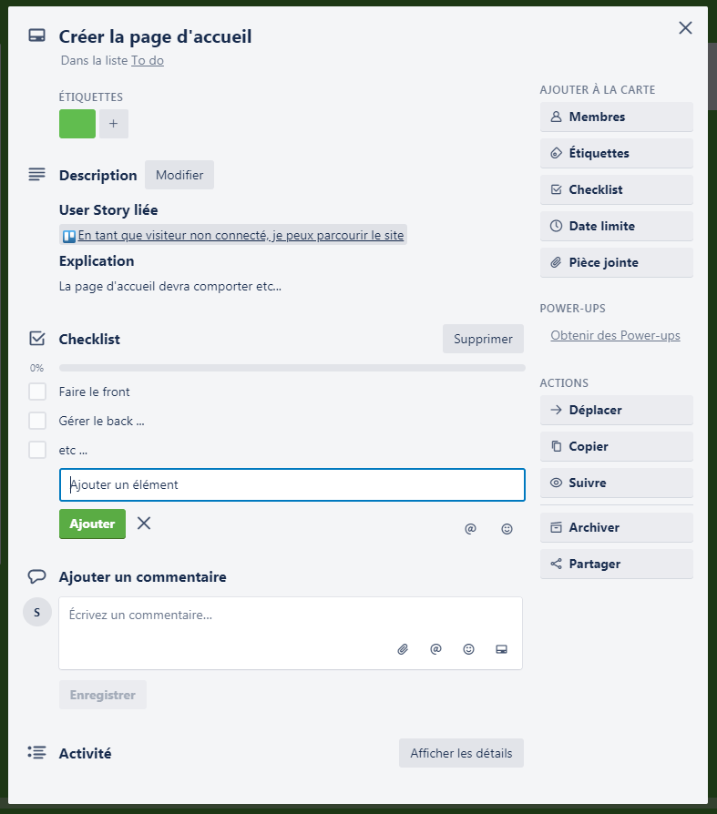
Hiérarchisation du projet ELOCE
To do
User story liée
Etapes pour valider la cartes

Slide 9
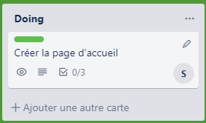
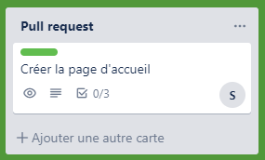
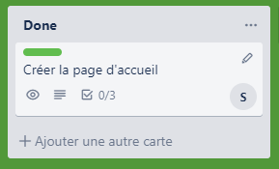
Hiérarchisation du projet ELOCE
Doing
Pull request
Done
La carte créer la page d’accueil a été déplacée dans doing, et la personne sur la carte a lié son nom à cette carte pour signaler qu’il est entrain de travailler dessus
Une fois la carte terminée, elle est envoyée en pull request, c’est-à-dire qu’une demande de merge sur la branche principale a été demandée, et est en de validation auprès de la personne qui va tester la branche liée à la carte afin de valider ou pas le merge
Une fois la pull request validée, on déplace la carte dans la colonne done pour signifier que la carte a été terminée

